Slide 1
SCRUM流程培训
力太武研所

Slide 2
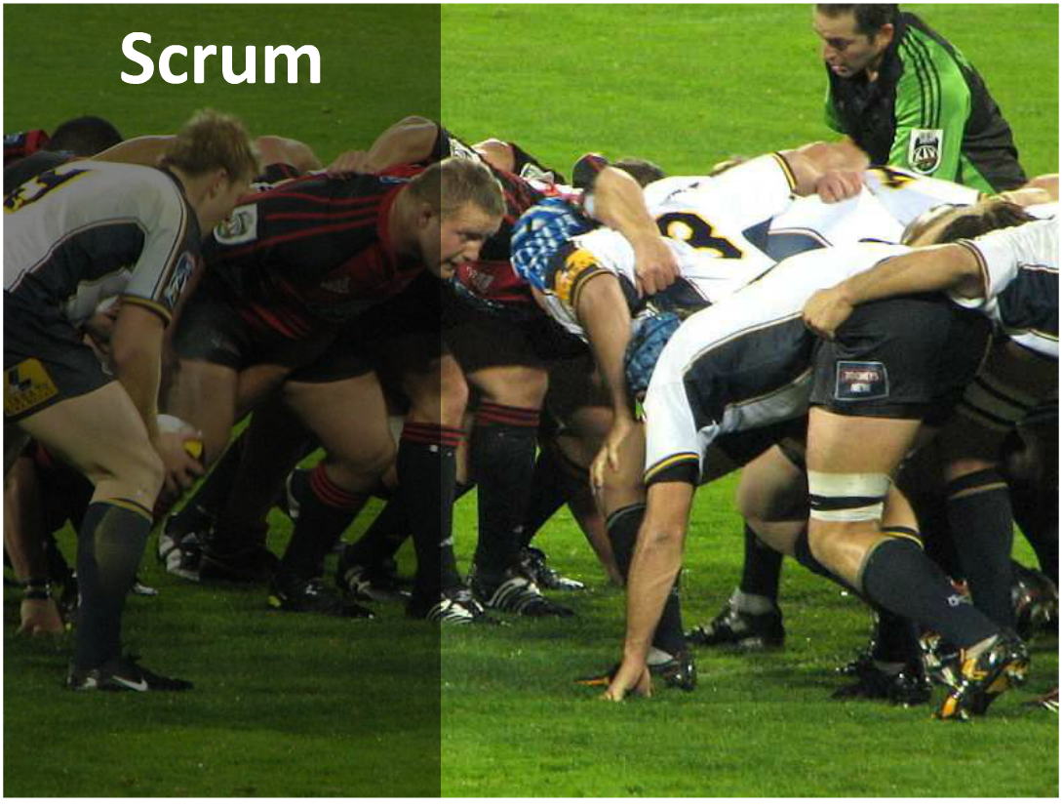

Slide 3
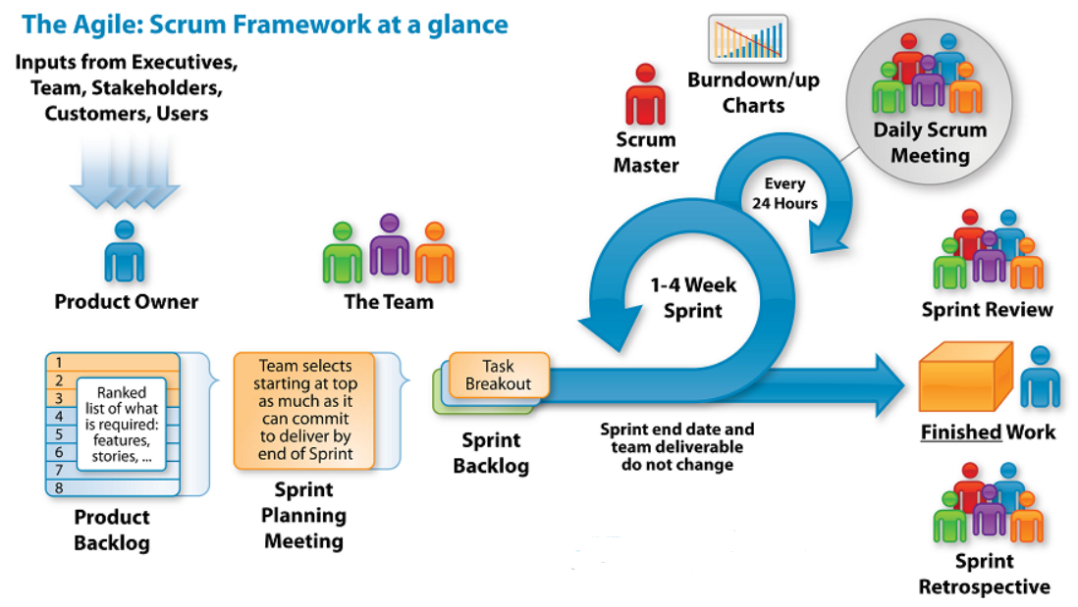
Scrum开发模型

Slide 4
Scrum的角色
产品负责人（Product Owner）
团队主持人（Scrum Master）
团队成员（Scrum Team）

Slide 5
产品负责人（Product Owner）
清晰地表达产品代办事项列表条目
对产品代办事项列表中的条目进行排序
确保开发团队所执行工作的价值
确保产品代办事项列表对所有人可见、透明、清晰
确保开发团队对产品代办事项列表达到一定程度的理解

Slide 6
团队成员（Scrum Team）
他们是自组织的
开发团队是跨职能的
Scrum 不认可开发团队成员的头衔
开发团队中的每个成员可以有特长和专注领域，但是责任归属于整个开发团队
开发团队不包含如测试或业务分析等负责特定领域的子团队。

Slide 7
团队主持人（Scrum Master）
Scrum Master 以各种方式服务于产品负责人,包括:
找到有效管理产品代办事项列表的技巧
清晰地和开发团队沟通愿景、目标和产品代表事项列表条目
教导开发团队创建清晰简明的产品代表事项列表条目
在经验主义环境中理解长期的产品规划
理解并实践敏捷
按需推动Scrum活动

Slide 8
团队主持人（Scrum Master）
Scrum Master 以各种方式服务于开发团队,包括:
指导开发团队自组织和跨职能
教导并领导开发团队创造高价值的产品
移除开发团队进展过程中的障碍
按需推动Scrum活动
在 Scrum 还未完全被采纳和理解的组织环境下指导开发团队

Slide 9
团队主持人（Scrum Master）
Scrum Master 以各种方式服务于组织,包括:
领导并指导组织采用 Scrum
在组织范围内计划 Scrum 的实施
帮助员工及干系人理解并实施 Scrum 和经验性产品开发
发起能提升Scrum 团队生产力的变革
与其他 Scrum Master 一起工作,帮助组织更有效的应用Scrum

Slide 10
Scrum的工件
产品待办事项（Product Backlog）
Sprint待办事项（Sprint Backlog）
燃尽图（Burn-down Chart)

Slide 11
用户故事（User Story）
一个好的用户故事包括三个要素：
角色：谁要使用这个功能。
活动：需要完成什么样的功能。
商业价值：这个功能带来什么样的价值。
用户故事通常按照如下的格式来表达：
作为一个<角色>, 我想要<活动>, 以便于<商业价值>
举例：作为一个“网站管理员”，我想要“统计每天有多少人访问了我的网站”，以便于“我的赞助商了解我的网站会给他们带来什么收益。”

Slide 12
用户故事（User Story）
INVEST原则
独立性（Independent）
可协商性（Negotiable）
有价值（Valuable）
可以估算性（Estimable）
短小（Small）
可测试性（Testable）

Slide 13
产品待办事项（Product Backlog）
产品待办事项列表是一个排序的用户故事列表
产品待办事项列表是一个持续完善的清单
产品待办事项列表列出了所有对未来发布产品进行的改变
特性
功能
需求
改进方法
缺陷修复
产品待办事项列表条目包含描述、次序和估算的特征

Slide 14
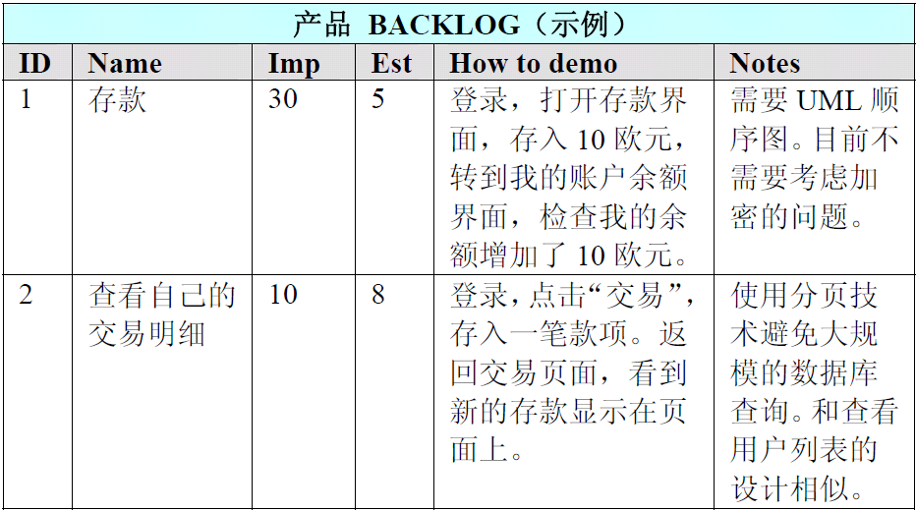
产品待办事项（Product Backlog）

Slide 15
Sprint待办事项（Sprint Backlog）
Sprint 代办事项列表是一组为当前 Sprint 选出的产品代办事项列表条目,外加交付 产品增量和实现 Sprint 目标的计划。
Sprint 代办事项列表是开发团队对于哪些功能要包 含在下个增量中,以及交付那些功能所需工作的预计。

Slide 16
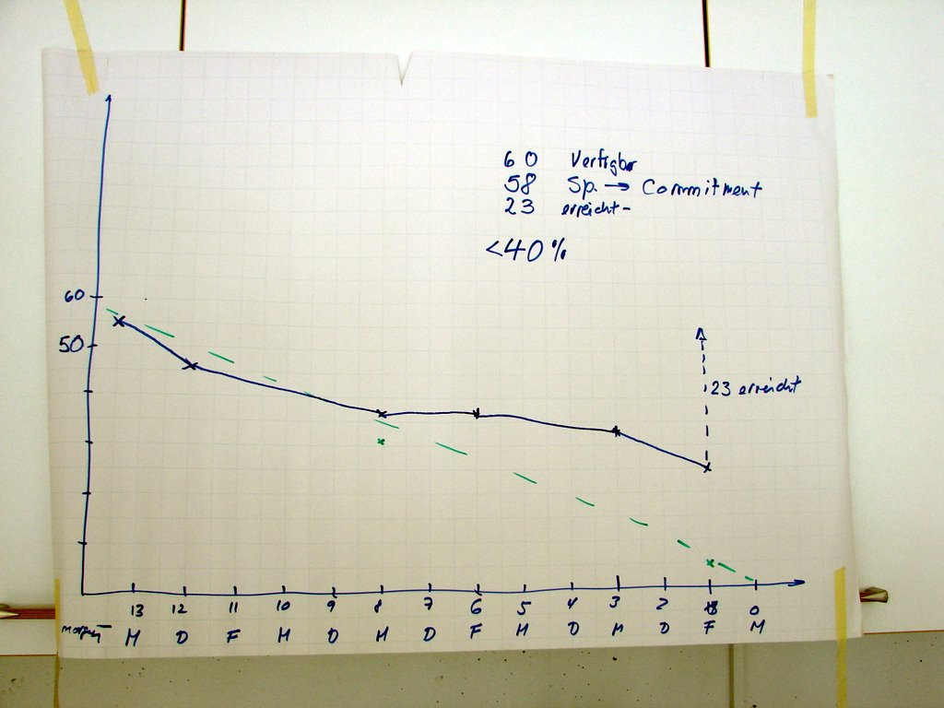
燃尽图（Burn-down Chart)
Sprint Burndown Chart 显示了Sprint中累积剩余的工作量

Slide 17
Scrum的活动
产品梳理（Product Backlog Refinement）
计划会议（Sprint Planning Meeting）
每日立会（Daily Scrum Meeting）
评审会议（Sprint Review Meeting）
回顾会议（Sprint Retrospective Meeting）

Slide 18
产品梳理（Product Backlog Refinement）
保持产品待办事项列表有序
把看起来不再重要的事项移除或者降级
增加或提升涌现出来的或变得更重要的事项
将事项分解成更小的事项
将事项归并为更大的事项
对事项进行估算

Slide 19
Sprint
一个Sprint是指一个1周－4周的迭代，它是一个时间盒。
Sprint的长度一旦确定，保持不变。
Sprint的产出是“完成”的、可用的、潜在可发布的产品增量。

Slide 20
Sprint
Sprint 包含：
Sprint 计划会议
每日站会
开发工作
Sprint 评审会议
Sprint 回顾会议

Slide 21
计划会议（Sprint Planning Meeting）
Sprint计划会议有两部分:
决定在Sprint中需要完成哪些工作
决定这些工作如何完成

Slide 22
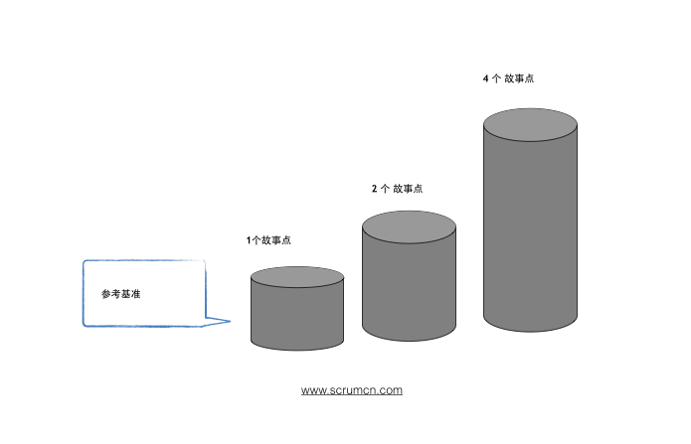
故事点（Story Point）

Slide 23
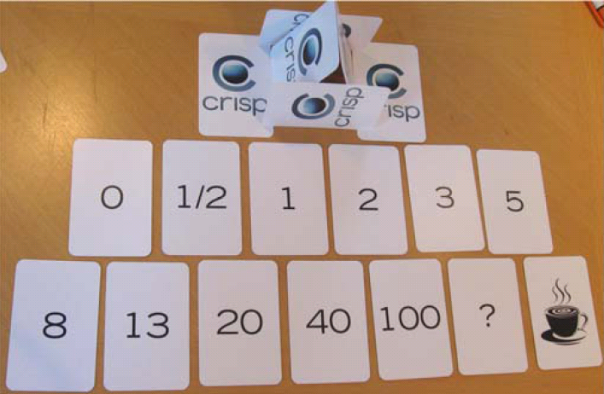
纸牌游戏

Slide 24
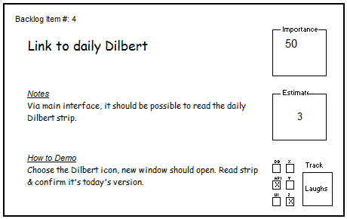
索引卡

Slide 25
确定Sprint待办事项（Sprint Backlog）
根据开发速度和优先级决定Sprint Backlog

Slide 26
每日立会（Daily Scrum Meeting）
每日站会必须每天在同一时间、同一地点召开。
每日站会中，团队需要在任务板上更新任务的状态。
会议时间最多不超过15分钟。
每日站会的内容：
我昨天完成了什么任务？
我今天打算做什么任务？
我遇到了哪些障碍或困难？

Slide 27
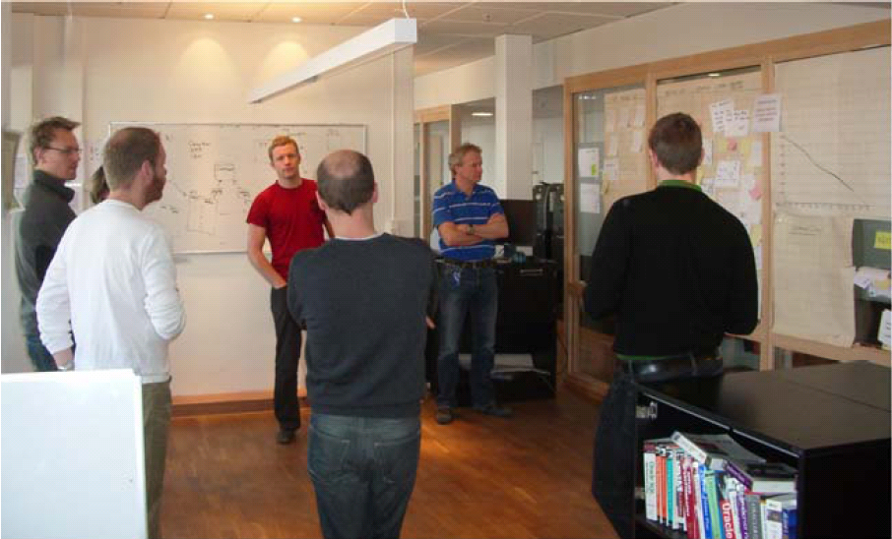
每日立会（Daily Scrum Meeting）

Slide 28
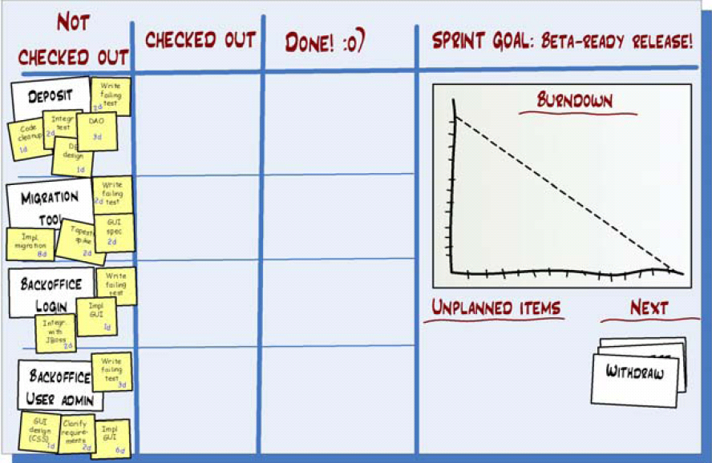
任务看板

Slide 29
燃尽图

Slide 30
评审会议（Sprint Review Meeting）
时间通常是30~60分钟，不要超过2小时。
尽量邀请项目相关人员都参加，让老板和客户看到
集中精力演示可以实际工作的代码，让演示关注与业务层次
产品负责人根据获得的信息，调整产品Backlog包
非常的重要，绝对不可以被忽略

Slide 31
回顾会议（Sprint Retrospective Meeting）
检查上次回顾会议行动计划的执行结果。
每位项目成员总结三方面的内容：
哪些活动应该开始实施。
哪些活动应该停止实施。
哪些活动应该得到改进。
对总结内容进行归结。
对归结内容进行投票，每人最多3票。
对票数较高的内容进行讨论，输出为行动计划，指定责任人。

Slide 32
回顾会议
时间在1-3个小时
找最舒适的地方（要有回顾看板）
开始的时候轮流发言，而不是主动发言
记录问题，总结，并讨论改进的方法，放在回顾看板上
每人三个磁铁，将最重要的2-3个点做为下一轮的产品需求

Slide 33

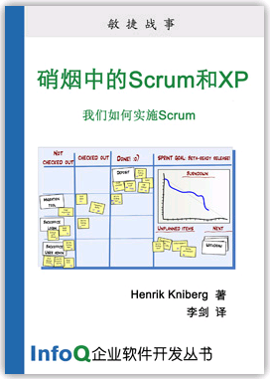

Slide 34
Scrum开发模型

